Slide 1
Особенности приема в 1 класс
Обучение в начальной школе начинается с 6 лет 6 месяцев (при отсутствии противопоказаний по состоянию здоровья, но не позже 8 лет
Для обучения в более раннем или позднем возрасте требуется:
письменное заявление родителей (законных представителей)
разрешение учредителя школы
Запрещается проводить индивидуальный или конкурсный отбор в любой форме (статья 67 273-ФЗ «Об образовании в Российской Федерации)
1

Slide 2
Прием на обучение детей с ОВЗ
Дети с ОВЗ принимаются на обучение по адаптированным образовательным программам только с согласия родителей (законных представителей) и на основании рекомендаций ПМПК (в заключении определяется вид АООП)
2

Slide 3
Места в образовательные организации предоставляются
Во внеочередном порядке
Преимущественное право
В первоочередном порядке
в образовательные организации, имеющие интернат
- детям работникам прокуратуры
- детям судей
- детям сотрудников следственного комитета
детям, в те образовательные организации, в которых обучаются их полнородные и неполнородные братья и (или) сестры, усыновленных (удочеренных) или находящихся под опекой или попечительством в семье, включая приемные семьи).
- детям военнослужащих (внимание мобилизованные в СВО)
- детям сотрудников полиции по месту жительства их семей
3

Slide 4

Сроки приема документов
1 этап – 30.03. - 30.06 для детей:
- имеющих преимущественное право;
- проживающих на закрепленной территории.
2 этап – 6.07-5.09 для детей:
- не проживающих на закрепленной территории
4

Slide 5
ПРИЕМ В ПЕРВЫЕ КЛАССЫ ОБРАЗОВАТЕЛЬНЫХ УЧРЕЖДЕНИЙ
Приказ Министерства просвещения Российской Федерации от 02.09.2020 № 458 «Об утверждении порядка приема на обучение по образовательным программам начального общего, основного общего и среднего общего образования»
Распоряжение Комитета по образованию от 31.03.2021 № 879-р «Об
утверждении регламента образовательных организаций, реализующих образовательные программы начального общего, основного общего и среднего общего образования, находящихся в ведении исполнительных органов государственной власти Санкт-Петербурга, по предоставлению услуги по зачислению в образовательные организации, реализующие образовательные программы начального общего, основного общего и среднего общего образования»
Начало приема заявлений – 30.03.2023
Все способы
предоставления услуги
заявителю равнозначны
электронной форме посредством ЕПГУ
ОО
устанавливает график
лично в
образовательную организацию
через операторов почтовой связи общего пользования заказным письмом с
уведомлением о вручении
Каждый способ имеет свои «плюсы» и «минусы»
с использованием функционала (сервисов) ЕПГУ и региональных государственных информационных систем субъектов РФ

Slide 6
ПРИЕМ В ПЕРВЫЕ КЛАССЫ ОБРАЗОВАТЕЛЬНЫХ УЧРЕЖДЕНИЙ
Исчерпывающий перечень документов согласно Порядку 458:
Для зачисления в первый класс образовательной организации на следующий учебный год заявителем представляются копии следующих документов:
заявление по форме, установленной образовательной организацией;
свидетельство о рождении ребенка;
свидетельство о рождении полнородных и неполнородных брата и (или) сестры (в случае использования права преимущественного приема на обучение по образовательным программам начального общего образования ребенка в государственную или муниципальную образовательную организацию, в которой обучаются его полнородные и неполнородные брат и (или) сестра);
документ о регистрации ребенка по месту жительства или по месту пребывания на закрепленной территории или справка о приеме документов для оформления регистрации по месту жительства (в случае приема на обучение ребенка, проживающего на закрепленной территории, или в случае использования права внеочередного или первоочередного приема);
документ, подтверждающий право внеочередного, первоочередного или преимущественного приема на обучение в государственные образовательные организации (справку с места работы родителя(ей) (законного(ых) представителя(ей) ребенка, справку уполномоченного органа, решение суда и т.д.);
заключение психолого-медико-педагогической комиссии (при наличии);
разрешение о приеме в первый класс образовательной организации ребенка до достижения им возраста шести лет и шести месяцев или после достижения им возраста восьми лет (при зачислении ребенка на обучение в первый класс до достижения им возраста шести лет и шести месяцев или после достижения им возраста восьми лет)

Slide 7
Подтверждающие документы:
Документ о регистрации по месту жительства или пребывания. Предоставляется исключительно МВД! или справка о приеме документов для оформления регистрации по месту жительства.
Важно! В соответствии с п.5 раздела III протокола заседания Правительственной комиссии по проведению административной реформы от 01.11.2016 №143 из нормативных актов РТ исключены требования о предоставлении выписок из домовых книг, справок о составе семьи и иных документов, содержащих сведения о лицах, проживающих совместно заявителем, и родственных связей между данными лицами и заявителем.
7

Slide 8
Подтверждающие документы:
Преимущественное право:
Паспорт родителя (законного представителя).
Свидетельства рождения детей (полнородных и неполнородных братьев и сестер, усыновленных (удочеренных) или находящихся под опекой или попечительством в семье, включая приемные семьи).
Первоочередное право:
Справка с места работы родителя (законного представителя).
Справка из военкомата для мобилизованных
8

Slide 9
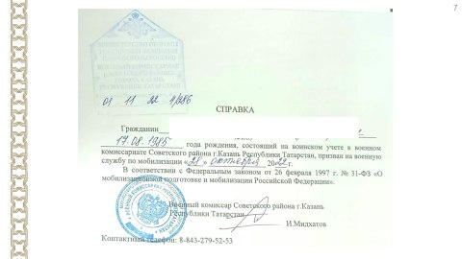
При необходимости по указанному телефону можно проверить подлинность справки или сделать письменный запрос

Slide 10
Регистрация документов
Факт приема заявления и перечень документов регистрируется в журнале приема заявлений.
После регистрации заявления и перечня документов, законному представителю, выдается документ, заверенный подписью должностного лица, содержащий индивидуальный номер заявления и перечень представленных документов.
! Рекомендуем фиксировать дату и форму приема документов.
10

Slide 11
Сроки принятия решения о зачислении ребенка
1 этап - Зачисление оформляется приказом образовательного учреждения в течение 3 рабочих дней после завершения приема документов (с 1 по 5 июля).
2 этап - Зачисление оформляется приказом образовательного учреждения в течение 5 рабочих дней после подачи заявления и пакета документов.
! Приказы о зачислении в первый класс размещаются на информационном стенде ОО в день их издания. На сайте не размещаем!
! Посещение детьми занятий по подготовке к школе не является преимущественным правом при зачислении в ОО.
! Отказ в приеме – только при отсутствии свободных мест.
11

Slide 12
Информация на стенде и официальном сайте в сети Интернет
о количестве мест в первых классах не позднее 10 календарных дней с момента издания распорядительного акта о закреплении школы за микрорайоном
о наличии свободных мест в первых классах для приема детей, не проживающих на закрепленной территории, не позднее 5 июля
форма заявления
распорядительный акт о закреплении школы за микрорайоном
локальный акт о порядке приема в ОО
контактный телефон ответственного по приему в ОО
график очного приема. Перечень документов для ознакомления! (устав, лицензия, аккредитация, НПА)
Должна быть размещена и на ЕПГУ
12

Slide 13
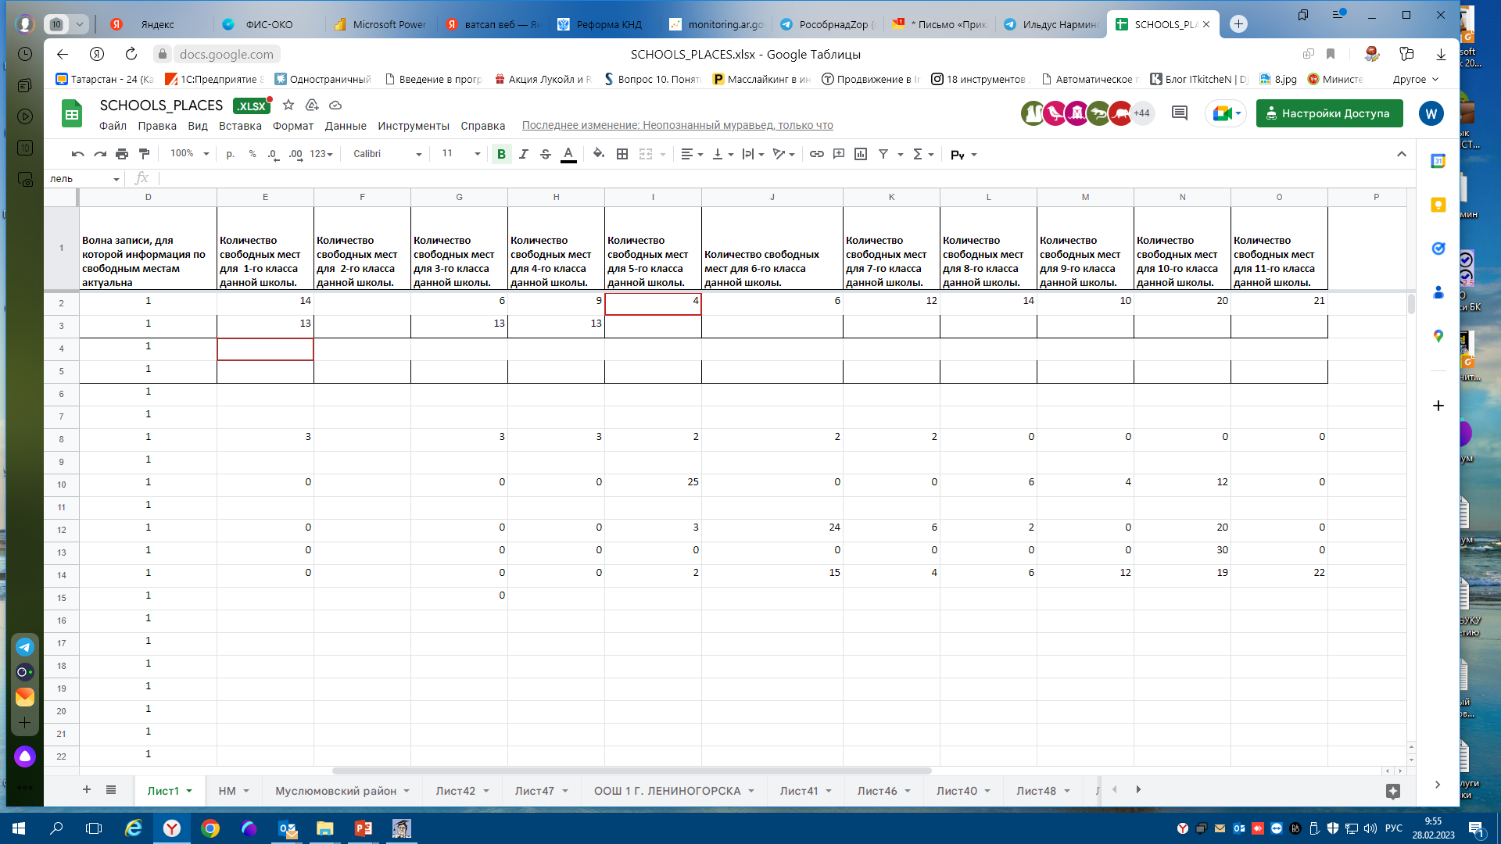
Справочник для ЕПГУ
Количество мест для приема на 2023-2024 уч. год
Количество свободных мест на 2023-2024 уч год
Изменения в справочнике и загрузка в ЕПГУ 2 раза: до 10 марта и до 1 июля

Slide 14
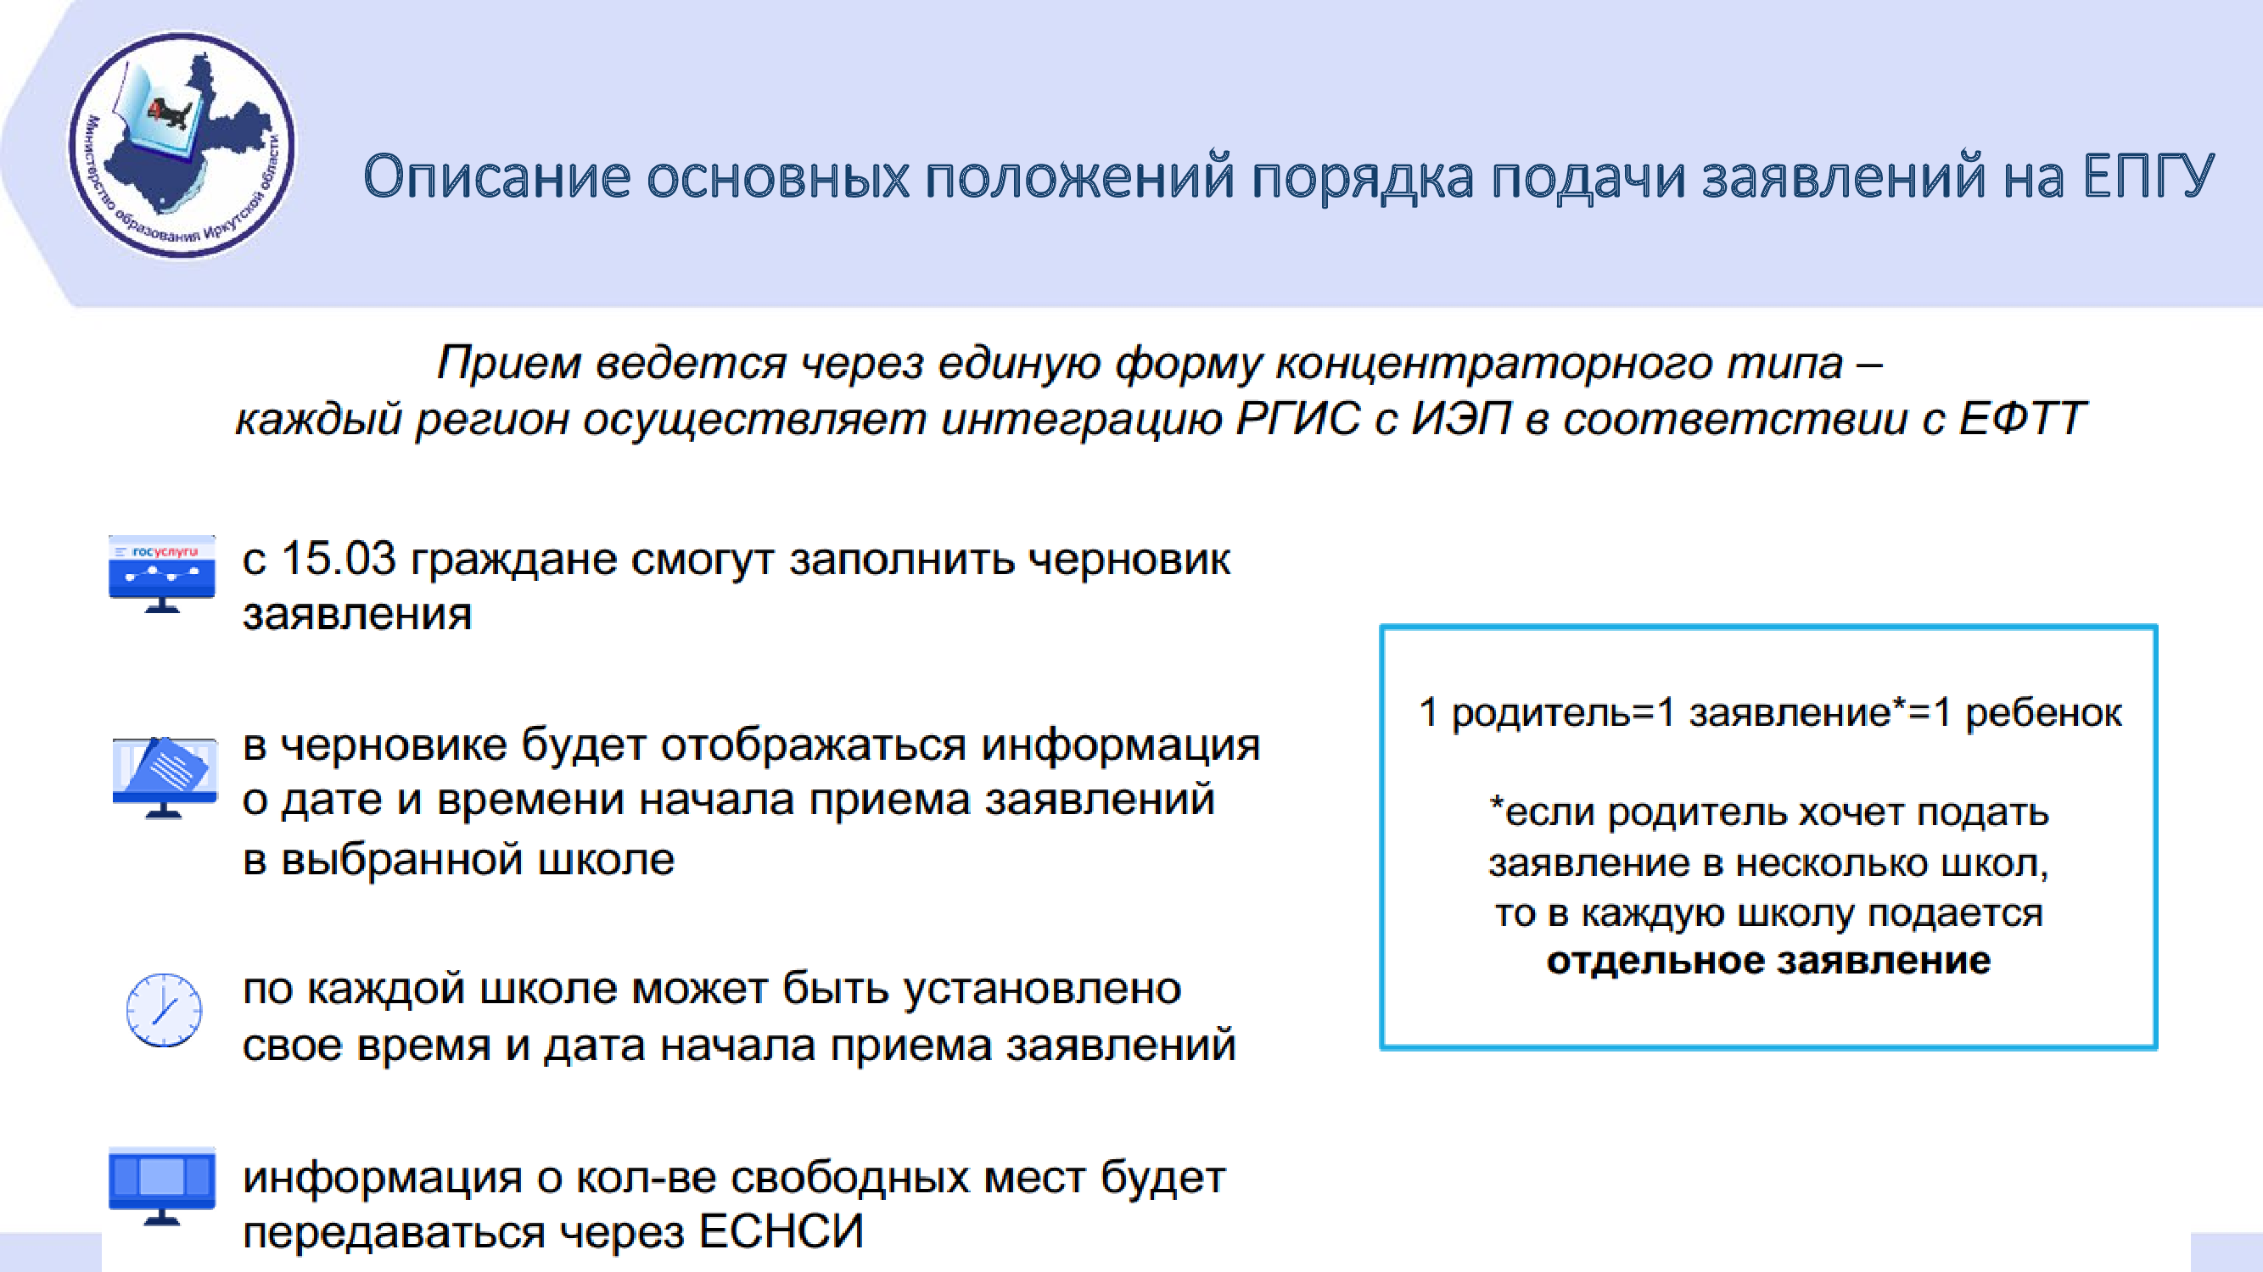
Начало приема 30 марта в 8.00

Slide 15
Прием в 10 класс
Перечень документов:
Заявление поступающего
Аттестат об основном общем образовании
Поступающие с ОВЗ, достигшие возраста 18 лет, принимаются на обучение по адаптированной образовательной программе только с согласия самих поступающих (п.13)
Способы подачи заявления:
ЕПГУ,
региональный портал,
через почту,
лично.
15

Slide 16
Перевод в другие образовательные организации
Способы подачи заявления
ЕПГУ
Лично
электронной форме посредством ЕПГУ
Почта
лично в
образовательную организацию
Распоряжение Комитета по образованию от 31.03.2021 № 879-р «Об
! Контроль обработки заявлений., реализующие образовательные программы начального общего, основного общего и среднего общего образования»
с использованием функционала (сервисов) ЕПГУ и региональных государственных информационных систем субъектов РФ

Slide 17
Перевод в другую ОО
ЕПГУ
Лично
! Контроль обработки заявлений.

Slide 18
Спасибо за внимание!
Игътибарыгыз өчен рәхмәт!

